Slide 1
Опыт Республики Бурятия по осуществлению общественного наблюдения за процедурами оценки качества общего образования
Шангина Ирина Петровна

Slide 2
ГИА - 9
127 ППЭ
2826 работников ППЭ
участвовали в ОГЭ 10 707выпускников

Slide 3
ЕГЭ
58 ППЭ (Оnline трансляция в 94,25% аудиторий)
Более 2000 работников ППЭ
участвовали в ЕГЭ 6332 выпускника

Slide 4
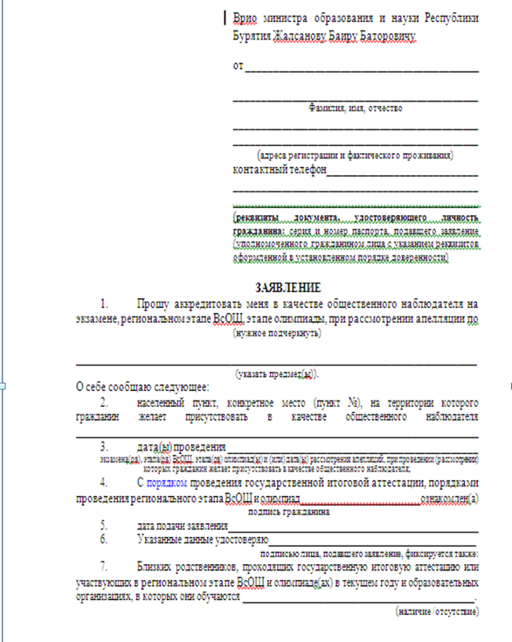
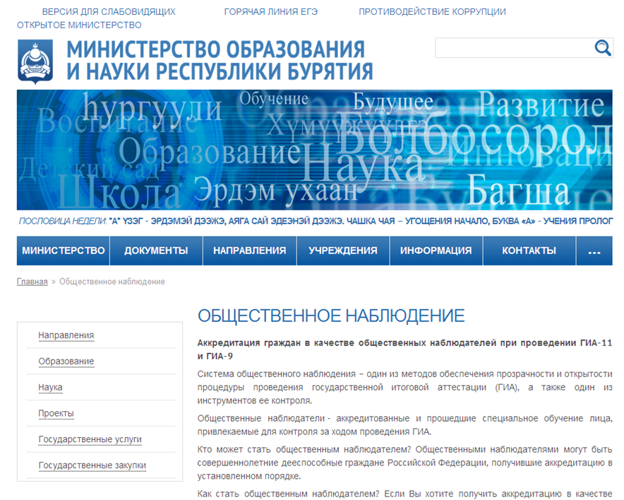
www.edu03.ru
Сайт Министерства образования и науки Республики Бурятия

Slide 5
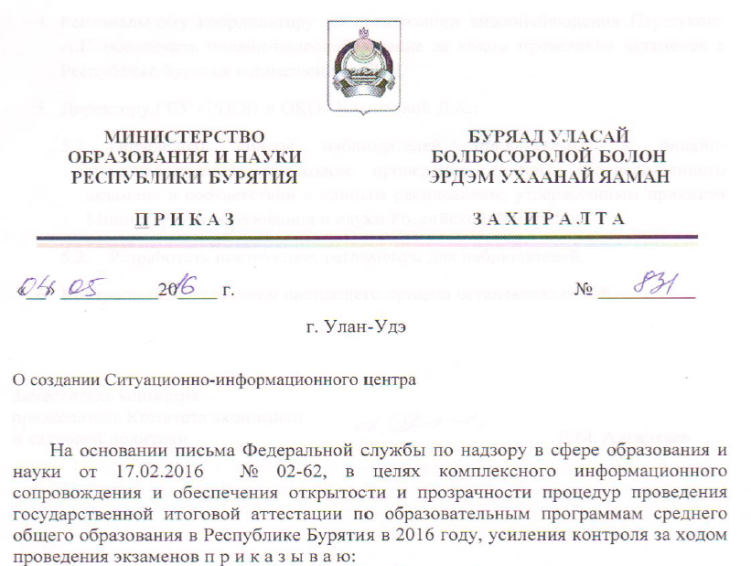
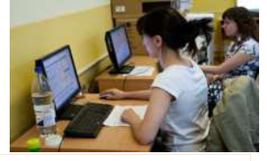

Slide 6
Количество общественных наблюдателей ЕГЭ
Год | Количество запланированных общественных наблюдателей, чел. | Количество явившихся в ППЭ общественных наблюдателей, чел. | Количество дней онлайн-наблюдения, осуществленного региональным центром для осуществления онлайн-видеонаблюдения за соблюдением установленного порядка проведения
2017 | 1472 | 1162 (78,94%) | 17
2016 | 2306 | 1328 (57,58%) | 16

Slide 8
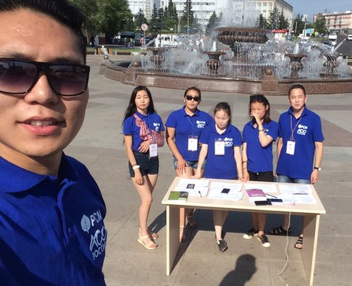

Slide 10
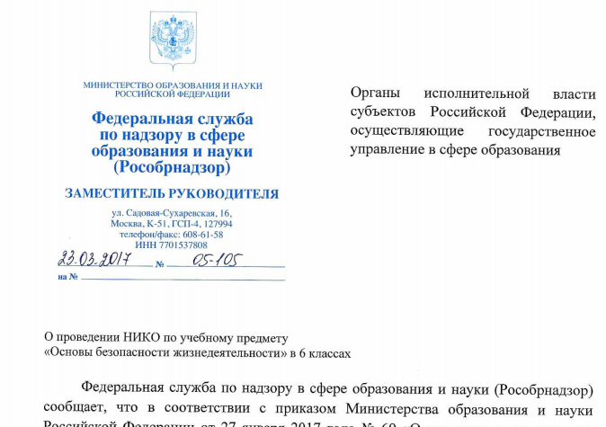
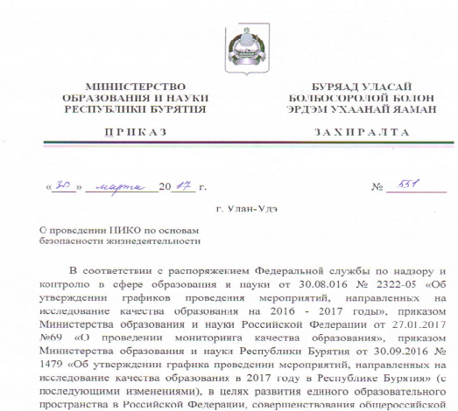

Slide 11
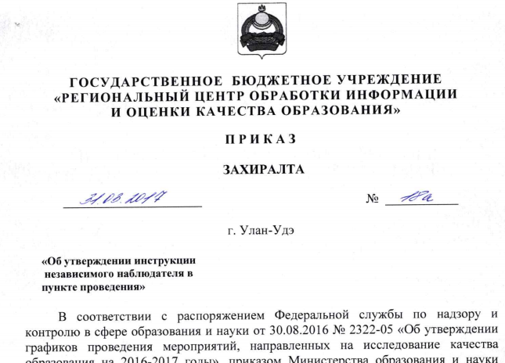

Slide 13
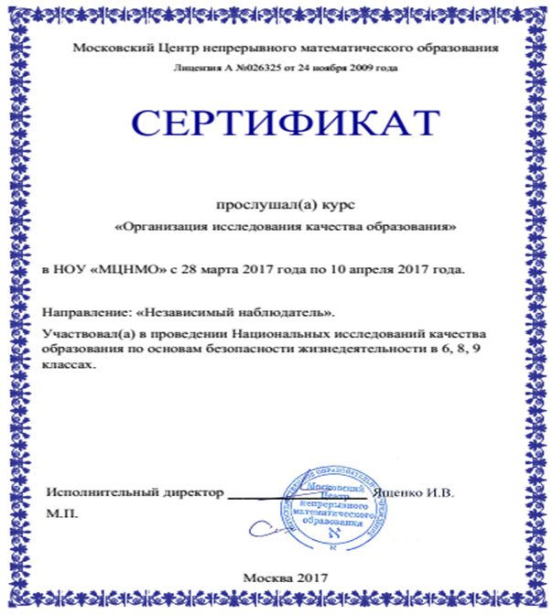

Slide 14
Спасибо за внимание !

